Slide 1
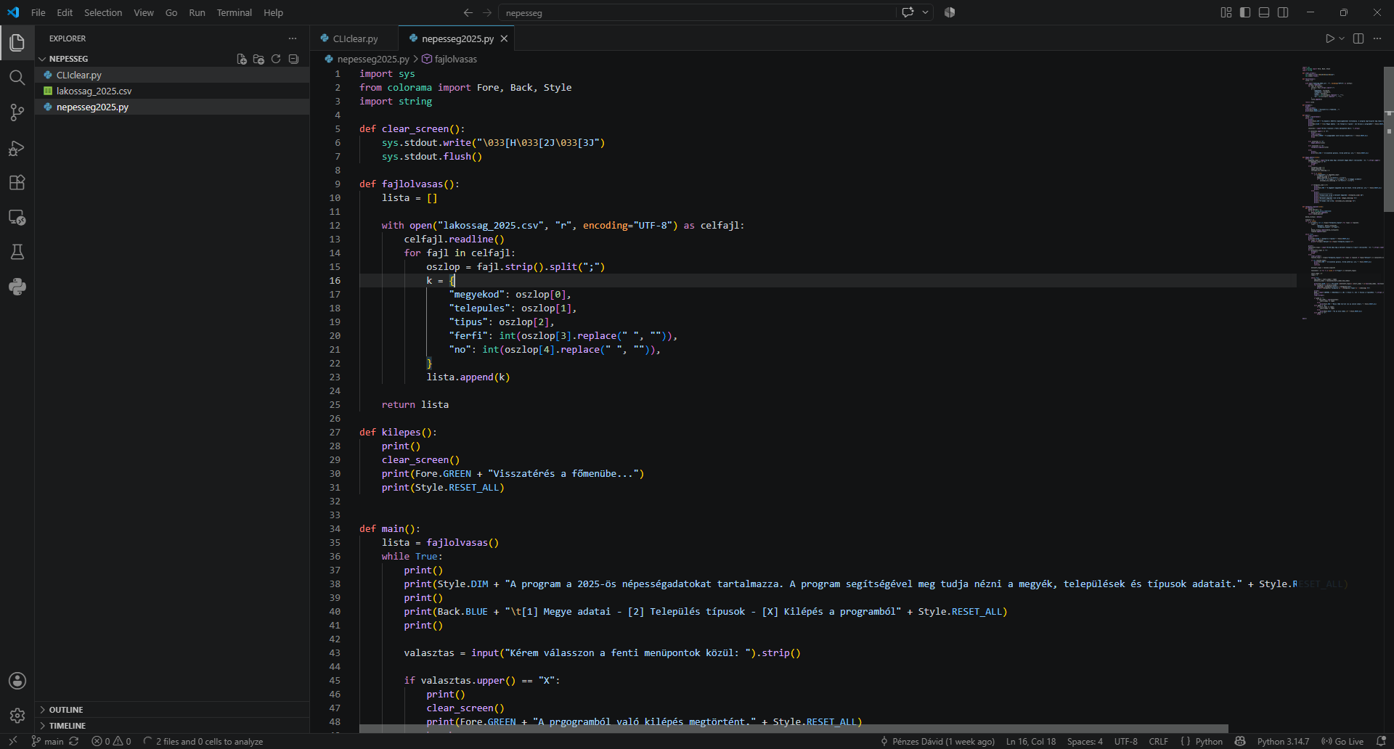
PROJEKT BEMUTATÓ
Python CLI Alkalmazás
2025-ös Lakossági Adatfeldolgozó Program
Főmenü megnyitása
Készítők / Fejlesztők:
Adatforrás:
Pénzes Dávid és Nagy Bálint
lakossag_2025.csv

Slide 2
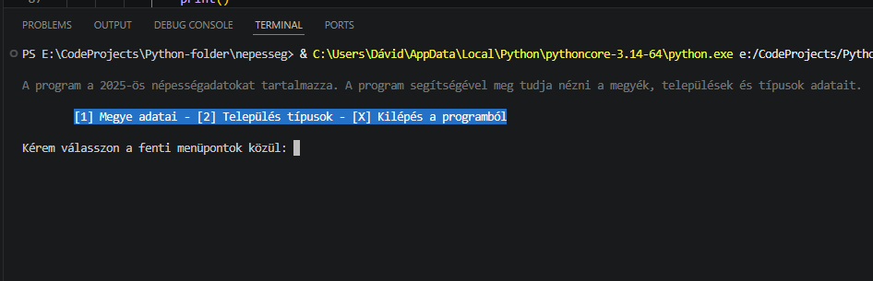
INTERAKTÍV MENÜ
Főképernyő és Navigáció
1. Megye adatai
2. Település típusai
Részletek
Részletek
A megye kódjának megadásával kiválasztjuk, hogy melyik megyére vonatkozó adatok érdekelnek.
A településtípus menüből történő kiválasztás.

Slide 3
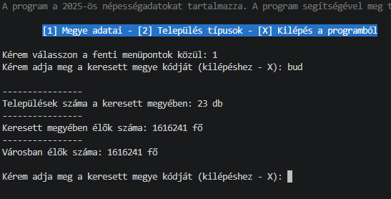
1. FUNKCIÓ
Megyei Adatok Lekérdezése
Vissza a menübe
Megyekód megadása: Felhasználói input beolvasása
Települések száma a megyében
Hányan élnek összesen a megyében
Hányan élnek a városokban

Slide 4
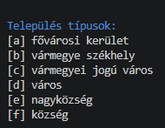
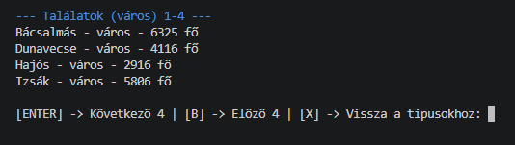
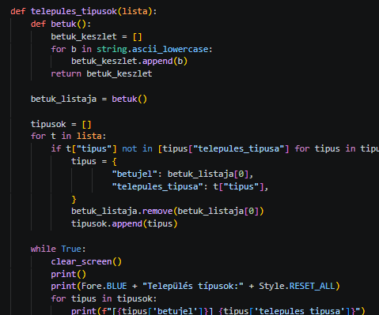
2. FUNKCIÓ
Település Típusok & Lapozás
Vissza a menübe
Oldalankénti Szeletelés: Egyszerre pontosan 4 elem megjelenítése.

Slide 5

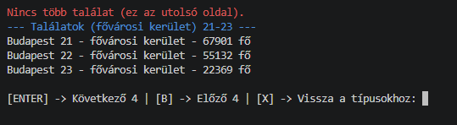

KIEGÉSZÍTÉS
Program visszajelzése a felhasználó számára
Hibajelzés a menüben
Hibajelzés az összes funkciónál

Slide 6
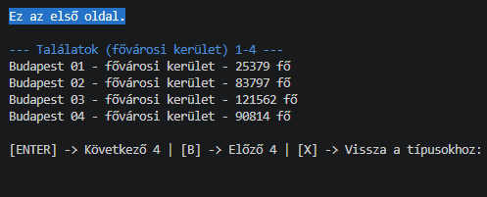
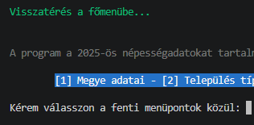
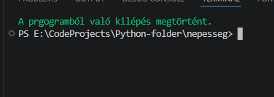
KIEGÉSZÍTÉS
Program visszajelzése a felhasználó számára
Visszajelzés a lapozásnál
Menübe való visszatérés esetén
Programból való kilépéskor

Slide 7



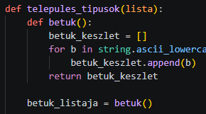
KIEGÉSZÍTÉS
Eszközök, melyeket felhasználtunk a program készítésekor

